Slide 1
«Перспективы сотрудничества Кемеровского ГСХИ с сельскохозяйственным факультетом университета в Новом Саду»
Докладчик: проректор по УР А.М. Васильченко

Slide 2
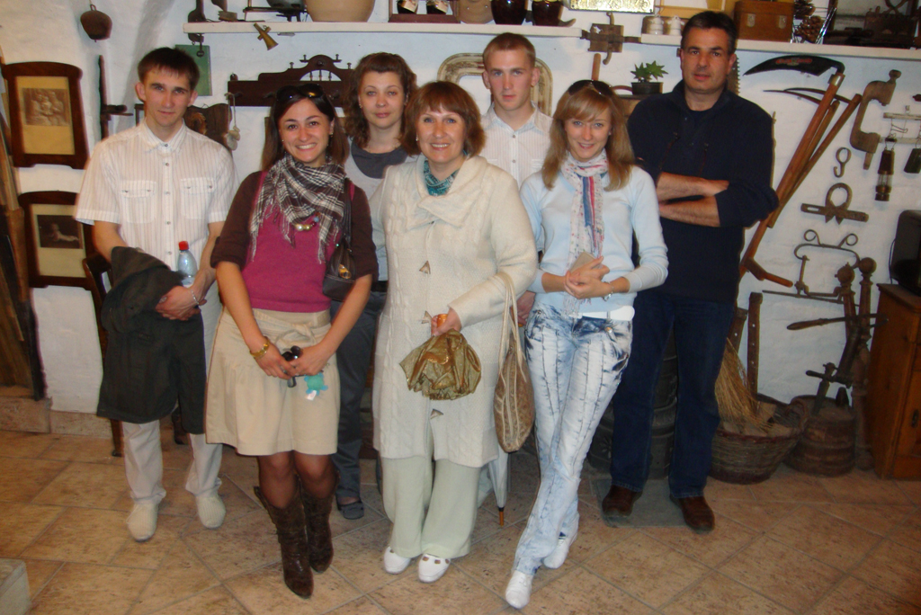
Хронология взаимодействия
С 17 по 22 мая 2010 г. группа студентов под руководством преподавателя КемГСХИ побывали на ознакомительной практике в Сербии город Новый Сад.

Slide 3
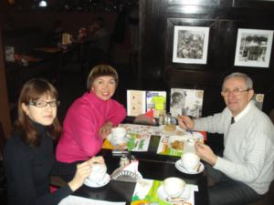
Хронология взаимодействия
25.01.11 г.- 30.01.11 г. В рамках договора о сотрудничестве между Кемеровским ГСХИ и университетом Новый Сад (Сербия) происходят рабочие встречи профессора факультета сельского хозяйства университета Новый Сад Бранко Маринковича с учеными КемГСХИ.

Slide 4
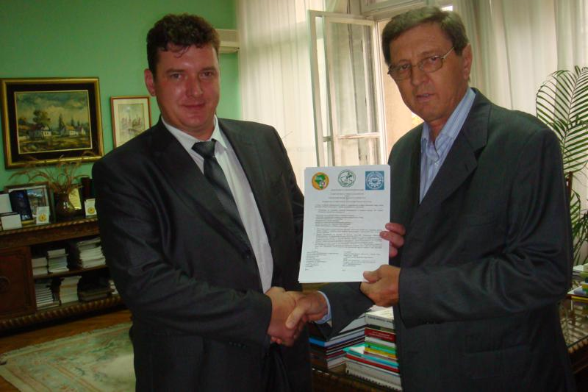
Хронология взаимодействия
18-26 сентября 2011 г. Проректор по учебной работе Васильченко А.М. в рамках договора о сотрудничестве между Кемеровским ГСХИ и университетом Новый Сад (Сербия) посетил с рабочим визитом Сельскохозяйственный факультет университета.
Цель данного визита – заключение меморандума о взаимодействии в сфере научного и учебного сотрудничества между Сельскохозяйственным факультетом университета Новый Сад и Кемеровским государственным сельскохозяйственным институтом.

Slide 5
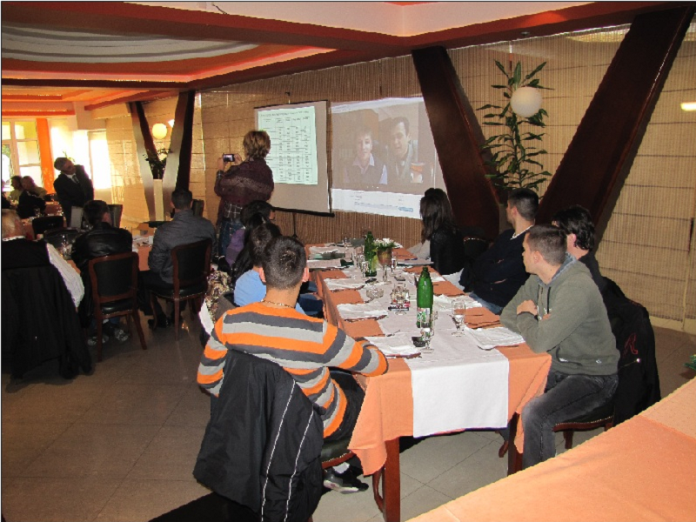
Хронология взаимодействия
Ранее 28 октября 2011 г. в городе Рума АО Воеводина сельскохозяйственным производственникам республики Сербия доцентами Кемеровского государственного института Шерером Дмитрием Владимировичем, Рассоловым Сергеем Николаевичем и деканом ФАТ Логуа Марианатой Ташеевной был представлен комплексный доклад на тему «Основные показатели сельскохозяйственного производства Кемеровской области». Трансляция проходила в режиме on-line.

Slide 6
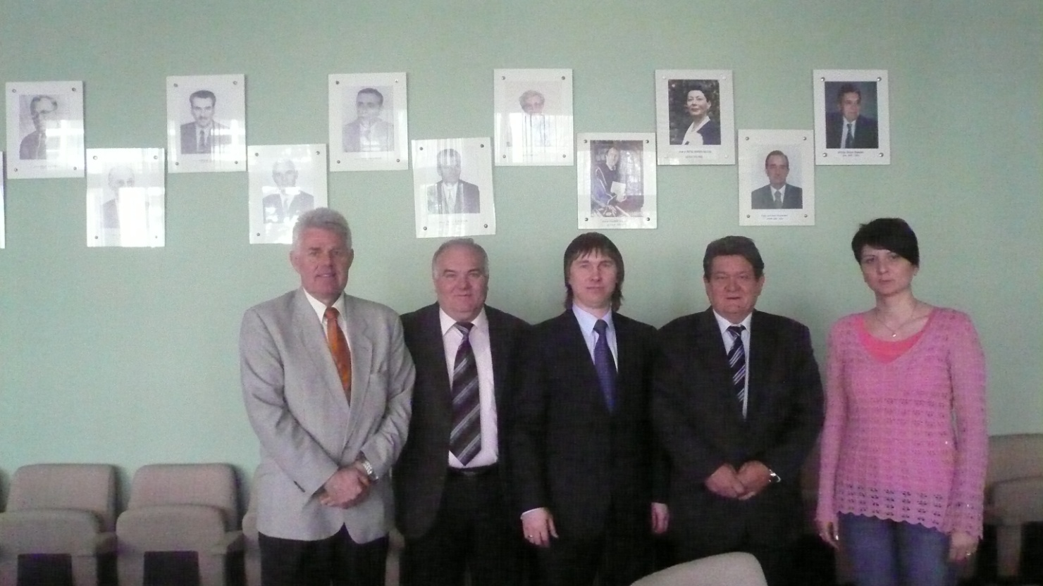
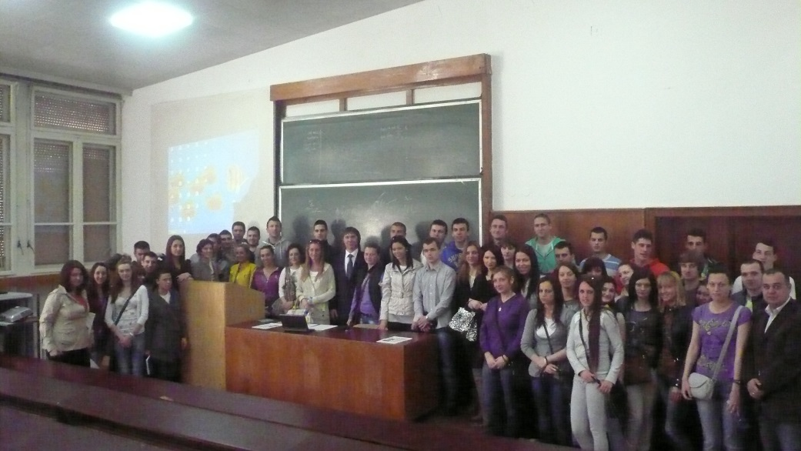
Хронология взаимодействия
С 18 марта по 24 марта 2012 года зав. кафедрой «Финансы и кредит», к.э.н., доцент Васильев Константин Александрович посетил с рабочим визитом Университет в Новом Саду, Сербия.

Slide 7
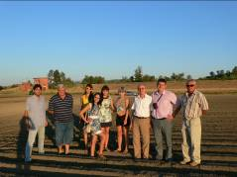
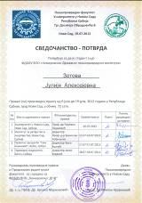
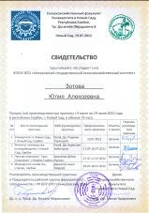
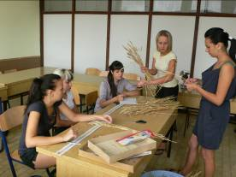
Хронология взаимодействия
Поездка делегации ФГБОУ ВПО «Кемеровский государственный сельскохозяйственный институт» в Сербию с 9 по 19 июля 2012 года. Руководитель практики заведующий кафедрой «Технология металлов и ремонта машин» к.т.н., доцент Черныш Алексей Петрович.

Slide 8
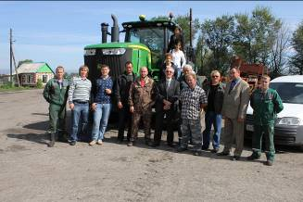
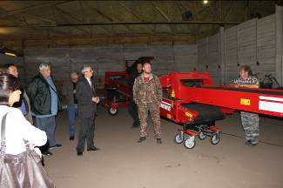
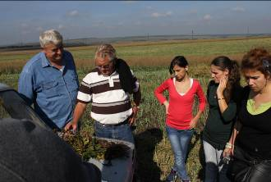
Хронология взаимодействия
В период с 27 августа по 6 сентября 2012 году производственную практику и повышение
квалификации прошли студенты и ученые Университета Новый Сад (Сербия)
на базе Кемеровского ГСХИ, в составе 10 человек, в т.ч. 6 студентов, 2 фермера и 2 ученых

Slide 9
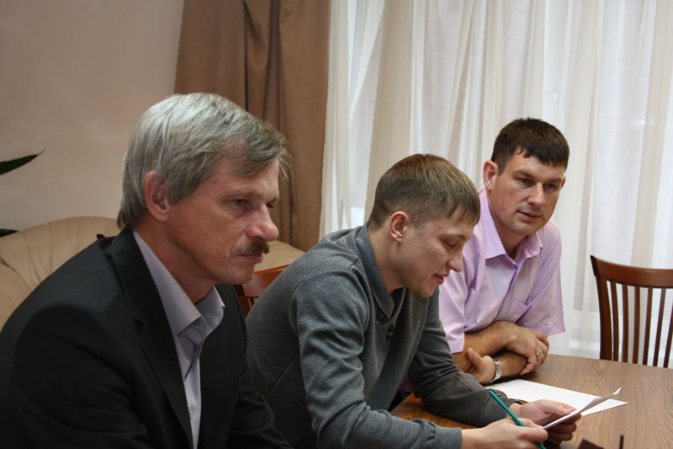
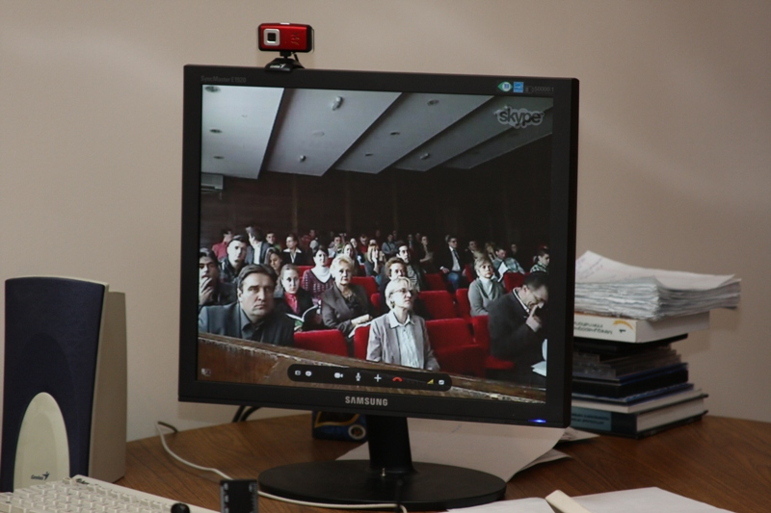
Хронология взаимодействия
19 ноября 2012 г. ученые и аспиранты Кемеровского ГСХИ принимали участие в конференции в режиме on-line. С приветственным словом для сербской аудитории выступил ректор КемГСХИ Мяленко В.И.. На мероприятии присутствовали представители инженерного факультета декан Аверичев Л.В., заведующий кафедрой Черныш А.П. и аспиранты. Черкозьянов А.Н. зачитал доклад по теме «Перспективы повышения качества доработки корнеклубнеплодов», в котором представил новейший проект по совершенствованию средств механизации по очистке и калибровке собранных корне-, клубнеплодов.

Slide 10
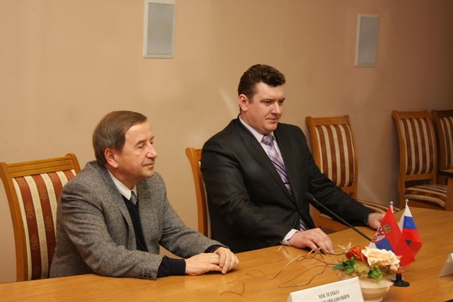
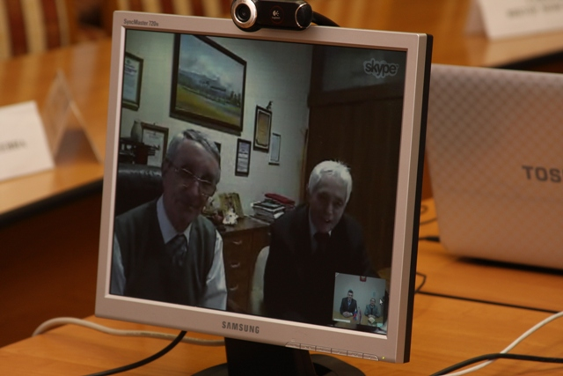
Хронология взаимодействия
5 декабря 2012 г. состоялся телемост в режиме on-line между руководством Кемеровского государственного сельскохозяйственного института ректором Мяленко Виктором Ивановичем, проректором по УР Васильченко Александром Михайловичем и деканом факультета Миланом Попович, профессором Бранко Маринкович. Сельскохозяйственного факультета университета в Новом Саду (Сербия).

Slide 11
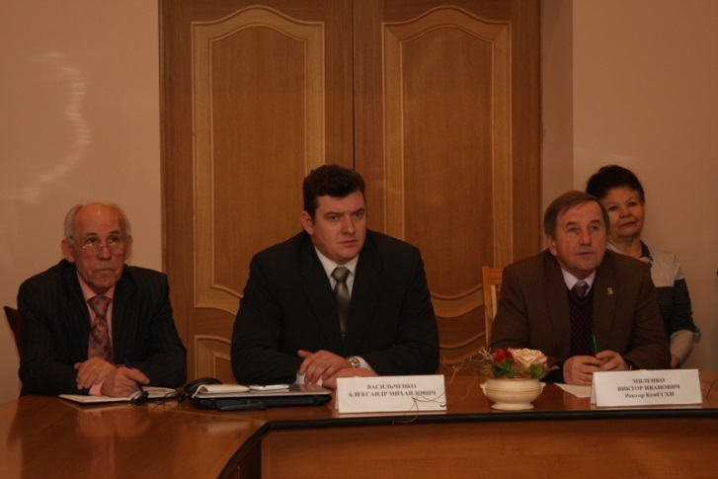
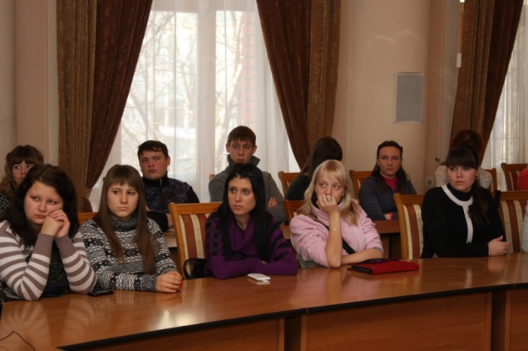
Хронология взаимодействия
14 декабря 2012 г В зале учёного совета КемГСХИ состоялась on line – конференция на тему «Стратегия развития региональной технологической платформы – Продовольственная безопасность Сибири». Со стороны Кемеровского государственного сельскохозяйственного института в конференции приняли участие ректор вуза В.И.Мяленко, проректор по учебной работе А. М. Васильченко, студенты и преподаватели. На прямую связь с институтом вышли ректор Красноярского аграрного университета Н.В. Цугленок и профессор сербского университета города Нови Сад Бранко Маринкович.

Slide 12
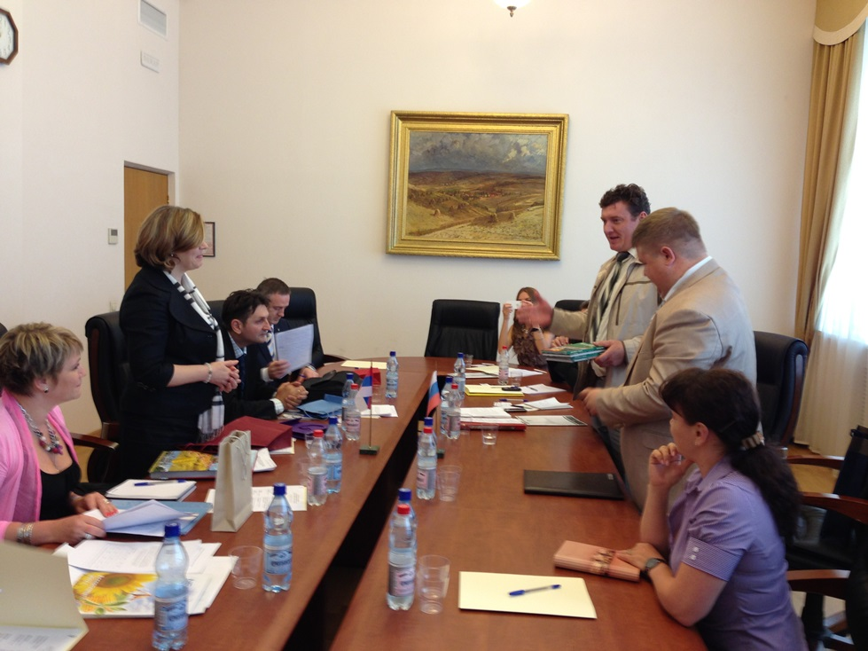
Хронология взаимодействия
18 июня 2013 г. В Минсельхозе России состоялось второе заседание Российско-Сербской Рабочей группы по сельскому хозяйству под председательством, с российской стороны заместителя директора Департамента растениеводства, химизации и защиты растений Министерства сельского хозяйства Российской Федерации Дениса Ивановича Паспекова и советника Министра сельского, лесного и водного хозяйства Республики Сербии Миланки Давидович. В работе группы принимал участие проректор по учебной работе Кемеровского государственного сельскохозяйственного института А.М.Васильченко.

Slide 13
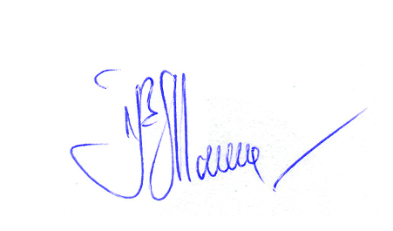
Хронология взаимодействия
к Протоколу Рабочей группы по взаимодействию с Сербией
Взаимодействие в области образовательной, научной деятельности Кемеровского государственного сельскохозяйственного института с Сельскохозяйственным факультетом Университета в Новом саду:
- разработка совместных образовательных программ;
- введение новых учебных программ;
- обмен преподавателями и студентами;
- разработка совместных исследовательских проектов;
- повышение квалификации профессорско-преподавательского состава;
- обмен публикациями и учебными материалами;
-участие в международных грантовых программах.
Разработка инновационной технологии и системы машин по механизированной очистке и сортировке овощей (Совместные патенты, НИР с сельскохозяйственным факультетом университета г. Новый Сад, Сербия).
Выработка рекомендаций для товаропроизводителей Сибири по повышению всхожести семенного материала путем их программной обработки токами низкой частоты (НИР с сельскохозяйственным факультетом университета г. Новый Сад, Сербия).
Продолжение наблюдений и разработка рекомендаций товаропроизводителям по адаптации европейских сортов бобовых культур (на примере кукурузы, сои) в условиях климата Западной Сибири. (ФГБУ «Госсортучасток» Яшкинского района Кемеровской области, институт растениеводства и плодоводства НС-СЕМЕ, сельскохозяйственный факультет университета г. Новый Сад, Сербия).
Разработка и исследование технико-технологических приспособлений применительно к отечественной сельскохозяйственной техники для полнообъемной реализации технологий точного земледелия.
Разработка технологий и рекомендаций для товаропроизводителей Сибири при использовании биодобавок (гуматов, циолитов и др.) для стимулирования роста с/х растений.
Ректор Кем ГСХИ,
д.т.н., профессор В.И. Мяленко
Исп. Васильченко А.М.
8(384-2) 73-43-59

Slide 14
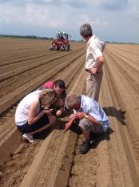
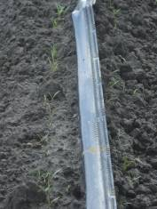
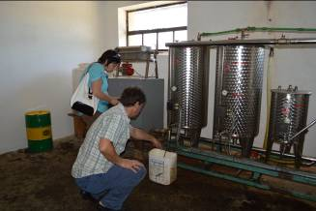
Хронология взаимодействия
В период с 8 июля по 16 сентября 2013 года были организованы и проведены 2 производственные практики студентов и ученых вузов Сербии и России.

Slide 15
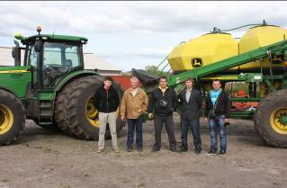
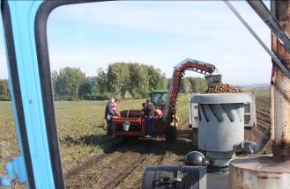
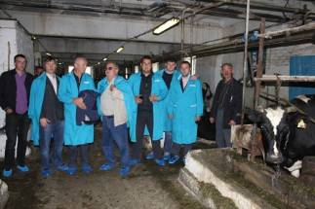
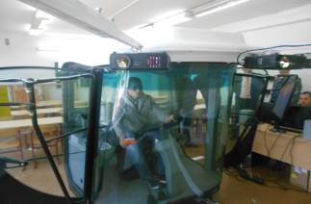
Хронология взаимодействия
В период с 6 по 16 сентября 2013 году производственную практику и повышение квалификации прошли студенты и ученые Университета Новый Сад (Сербия) на базе Кемеровского ГСХИ, в составе 4 человека: профессор Йован Ценобарац и студенты 4 курса сельскохозяйственного факультета Славолюб Николич, Неман Рачич и Тосков Дордич.

Slide 16
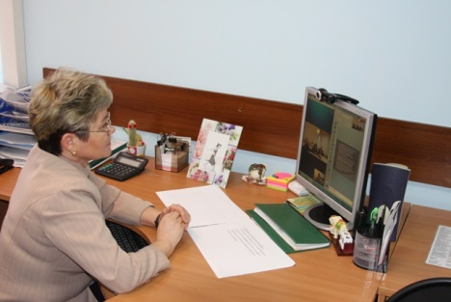
Хронология взаимодействия
Тематика и содержание лекций преподавателей Кемеровского ГСХИ в 2013-2014 году для студентов Университета Новый Сад, Сербия
Лекции по экономике
Лектор: к.э.н., доцент, проректор по научной работе и инновациям Кемеровского ГСХИ Ганиева Ирина Александровна, ikolesni@mail.ru
Тема «Экономика современной России»
Тема «Управление финансами»
Лектор: к.э.н., доцент, заведующий кафедрой «Финансы и кредит» Кемеровского ГСХИ Васильев Константин Александрович, k_vasiliev@mail.ru
Лекции по растениеводству и земледелию
Лектор: к.т.н., доцент, проректор по учебной работе Кемеровского ГСХИ Васильченко Александр Михайлович, prorector-ur@ksai.ru
Тема: Точное земледелие – новый этап в управлении продуктивностью растений
Лектор: к.с-х.н., доцент, зав. кафедрой "Земледелия и растениеводства", Чуманова Наталья Николаевна, agriculture@ksai.ru
Тема: Научные основы севооборота.
Лекции по животноводству
Лектор: к.с.-х.н., доцент кафедры биотехнологии Кемеровского ГСХИ Чалова Наталья Анатольевна
Тема: Свиноводство в Кузбассе
Лектор: к.с.-х.н., доцент кафедры физиологии и воспроизводства животных Кемеровского ГСХИ Багно Ольга Александровна
Тема: Использование препаратов селена и йода в животноводстве
Лекции по агроинженерии
1. Лектор: к.т.н., доцент, кафедра эксплуатации и сервиса транспортных средств Кемеровского ГСХИ Бережнов Николай Николаевич.
Тема: «No-Till– технология сберегающего земледелия»

Slide 17
Достигнутые результаты
1. Проведено 27 on-line лекций ведущими преподавателями вузов.
2. Издано в сборниках научных трудов двух вузов порядка 30 статей.
3. Производственную практику на базовых предприятиях
Кемеровской области и сельскохозяйственных предприятиях
АО Воеводина (Сербия) прошли 28 студентов.
4. Стажировку на базовых предприятиях Кемеровской области и АО Воеводина (Сербия) прошли 14 сотрудников и 2 фермера.
5. В Кемеровском ГСХИ была организована и проведена первая международная публичная защита выпускной квалификационной работы в режиме on-line студентки Елены Маликовой по теме «Влияние обработки гуматом натрия на урожайность и качества зерна яровой пшеницы», научный руководитель профессор Кондратенко Е.П.
6. Оформлена заявка на совместный патент корнеклубнемойки, проходит экспертиза по существу.
7. Участие в on-line научных конференциях.

Slide 18
Планируемые мероприятия
организовывать и проводить чтение лекций в режиме on-line ведущими преподавателями вузов для студентов Кемеровского ГСХИ и студентов сельскохозяйственного факультета университета в Новом Саду;
- организовывать и проводить публичные защиты выпускных квалификационных работ;
- ориентировать студентов сельскохозяйственного факультета университета в Новом Саду на обучение по магистерским программам «Бизнес-информатика», «Агрономия», «Зоотехния»;
- ориентировать студентов Кемеровского ГСХИ на обучение по программам мастера в сельскохозяйственном факультете университета в Новом Саду;
- организовывать и проводить производственные практики студентов на ведущих сельскохозяйственных предприятиях Кемеровской области и АО Воеводина (Сербия);
- разработать совместную программу стажировки и повышения квалификации для сотрудников вузов, а так же для производственников, фермеров на ведущих сельскохозяйственных предприятиях Кемеровской области и АО Воеводина (Сербия);
- участвовать в разработке и реализации совместных образовательных программ в рамках сетевого взаимодействия.

Slide 19
Спасибо за внимание!

